Slide 1

Алгоритм организации социально-педагогического сопровождения детей из семей, находящихся в социально опасном положении

Slide 2
Основания по котором ребенок и (или) семья могут быть признаны находящимися в социально опасном положении определены в статье 1 Федерального закона от 24 июня 1999 г. № 120-ФЗ «Об основах системы профилактики безнадзорности и правонарушений несовершеннолетних»
СЕМЬЯ (РОДИТЕЛИ/ЗАКОННЫЕ ПРЕДСТАВИТЕЛИ)
Несовершеннолетние
Не удовлетворяют основные жизненные потребности детей (неблагоприятные социально-экономические, медико-санитарные и социально-демографические показатели), не защищают их права и интересы.
Не обеспечивают надзор за поведением ребенка и его образом жизни, вследствие чего тот совершает антиобщественные или противоправные деяния (педагогически несостоятельны).
Ведут аморальный /криминальный/ образ жизни, вовлекают ребенка в противоправную деятельность или антиобщественное поведение.
Не проявляют заботу и внимание, систематически применяют антипедагогические меры воздействия по отношению к ребенку, насилие и жестокое обращение, злоупотребляют своими правами, в связи с чем создают опасность для жизни и (или) здоровья ребенка.
Привлекались к административной и/или уголовной ответственности за неисполнение либо ненадлежащее исполнение своих обязанностей по его воспитанию, обучению и (или) содержанию ребенка.
Имеют в семье ребенка (детей), признанного находящимся в социально опасном положении.
Имеют в семье ребенка (детей), признанного находящимся в социально опасном положении
Воспитываются в семье, где родители или другие их законные представители
либо не исполняют или ненадлежащим образом исполняют свои обязанности по их воспитанию, обучению или содержанию,
либо отрицательно влияют на их поведение, либо жестоко обращаются с ними.
Вследствие безнадзорности или беспризорности находятся в обстановке, представляющей опасность для их жизни или здоровья либо не отвечающей требованиям к их воспитанию или содержанию, либо совершают правонарушения или иные антиобщественные действия.
Являются жертвами физического, психического или иного вида насилия.
Пострадали в результате военных действий, природных или техногенных аварий, бедствий, катастроф.
Оказались в других неблагоприятных условиях, экстремальных ситуациях.

Slide 3
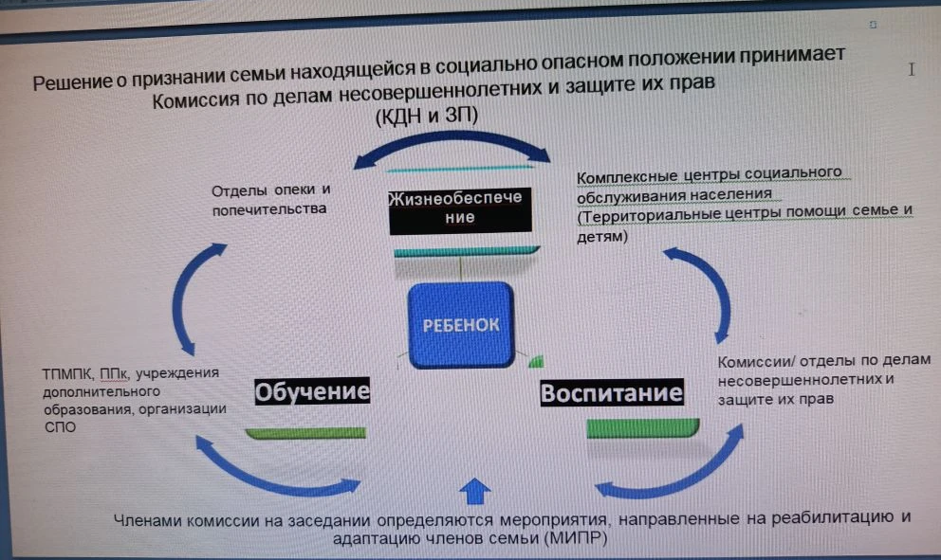
Решение о признании семьи находящейся в социально опасном положении принимает Комиссия по делам несовершеннолетних и защите их прав (КДН и ЗП)

Slide 4
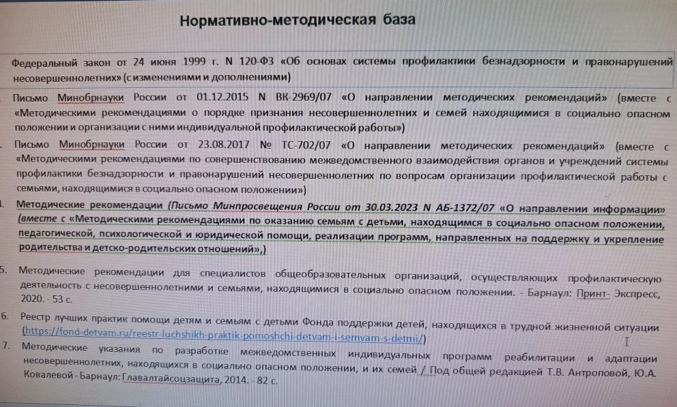

Slide 5
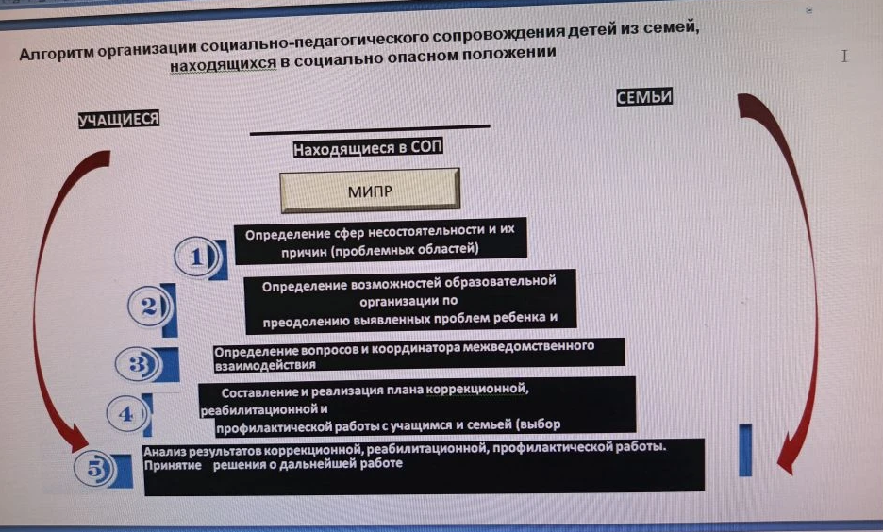

Slide 6
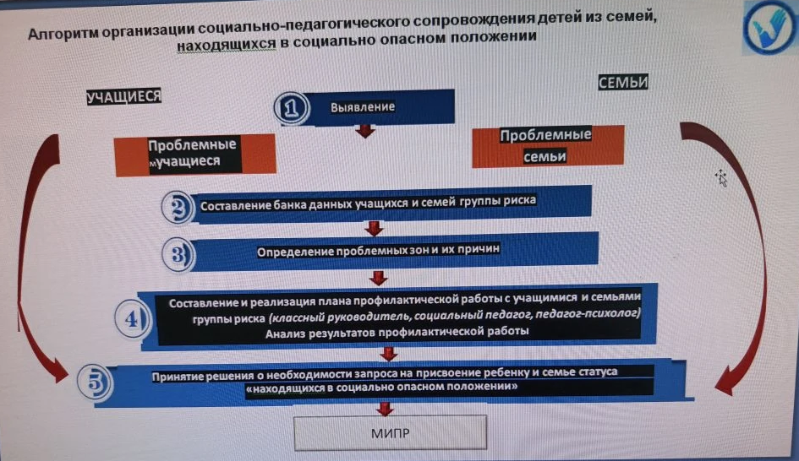

Slide 7
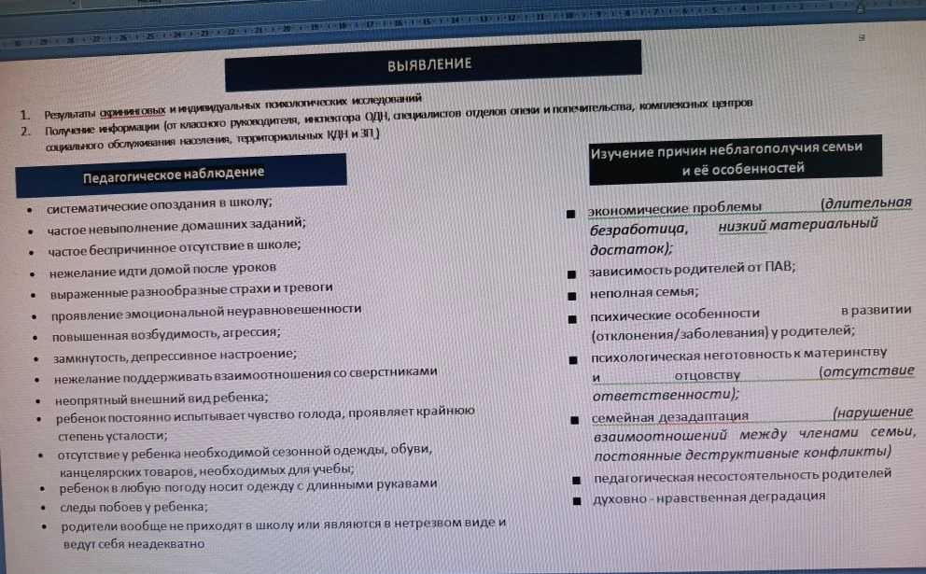
Выявление

Slide 8
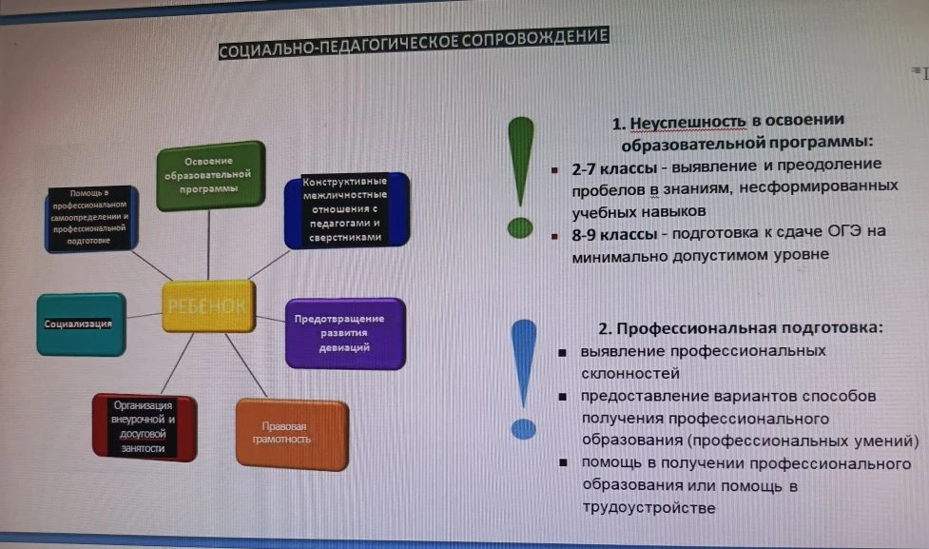
Социально-педагогическое сопровождение

